Slide 1
英文直読直解の
教材作成
パワポテンプレ

Slide 2
はじめに
日本語話者にとって英文読解は、和訳することなく、意味の句切れごとに、左から右に読み進められることが理想であるが、このリーディング技能を学習させるには、理屈的な説明を覚えさせるのではなく、体験ベースで読む感覚を身につけさせる必要がある。現在、こうした英文を読む感覚を視覚的に養うための教材が市販されているが、英文の素材は、パッケージ販売されているものに限られるため、教師が自由に選ぶことができない。そこで、本パワポテンプレートを使えば、タイミングが重要となる英字新聞の記事や紙版でしか扱われていない教科書の英文などを題材にしたいとき、市販製品と同等の視覚的に読む感覚を養う教材が作成可能になる。
アウトライン
完成教材サンプル
作成Step 1-4
作成Step 2-4デモ動画

Slide 3
完成教材サンプル（日から英）

Slide 4
Microsoft supports a thriving community of passionate educators who are constantly learning, growing and working together to change students’ lives and build a better world.
Microsoft supports a thriving community of passionate educators who are constantly learning, growing and working together to change students’ lives and build a better world.
Microsoft supports a thriving community of passionate educators who are constantly learning, growing and working together to change students’ lives and build a better world.
Microsoft supports a thriving community of passionate educators who are constantly learning, growing and working together to change students’ lives and build a better world.
Microsoft supports a thriving community of passionate educators who are constantly learning, growing and working together to change students’ lives and build a better world.
マイクロソフトは 支援する 発展しつつあるコミュニティを
熱心な教育者の
(関代)常に学び、成長し、協働している
学習者たちの生活を変化させ、
より良い世界を構築するために
英文の出典: Microsoft Innovative Educator Expert (MIEE)
https://docs.microsoft.com/en-us/learn/educator-center/programs/microsoft-educator/expert

Slide 5
作成 Step 1
左右に書き込み可能なスライドを選択
左側に英文、右側に意味の句切れ毎の和訳を準備

Slide 6
Microsoft supports a thriving community of passionate educators who are constantly learning, growing and working together to change students’ lives and build a better world.
マイクロソフトは 支援する 発展しつつあるコミュニティを
熱心な教育者の
(関代)常に学び、成長し、協働している
生徒たちの生活を変化させ、より良い世界を構築するために
英文の出典: Microsoft Innovative Educator Expert (MIEE)
https://docs.microsoft.com/en-us/learn/educator-center/programs/microsoft-educator/expert

Slide 7
作成 Step 2
左側の英文で最初の意味の句切れを赤にする
左側の英文の入力スペースをレイヤーとして理解する
英文レイヤーに「アニメーション＞開始(フェード)」を設定
和文の第1句切れに「アニメーション＞開始(フロートイン)」

Slide 8
Microsoft supports a thriving community of passionate educators who are constantly learning, growing and working together to change students’ lives and build a better world.
マイクロソフトは 支援する 発展しつつあるコミュニティを
熱心な教育者の
(関代)常に学び、成長し、協働している
学習者たちの生活を変化させ、より良い世界を構築するために
英文の出典: Microsoft Innovative Educator Expert (MIEE)
https://docs.microsoft.com/en-us/learn/educator-center/programs/microsoft-educator/expert

Slide 9
作成 Step 3
左側の英文レイヤー(アニメーション付)をコピーして重ねる
2枚目の英文レイヤー上で次の意味の句切れを赤にする
和文の第2句切れに「アニメーション＞開始(フロートイン)」
(次スライドで第2句切れまで完成、
次々スライドは故意に1枚目と2枚目のレイヤーをずらしたもの）

Slide 10
Microsoft supports a thriving community of passionate educators who are constantly learning, growing and working together to change students’ lives and build a better world.
Microsoft supports a thriving community of passionate educators who are constantly learning, growing and working together to change students’ lives and build a better world.
マイクロソフトは 支援する 発展しつつあるコミュニティを
熱心な教育者の
(関代)常に学び、成長し、協働している
学習者たちの生活を変化させ、より良い世界を構築するために
英文の出典: Microsoft Innovative Educator Expert (MIEE)
https://docs.microsoft.com/en-us/learn/educator-center/programs/microsoft-educator/expert

Slide 11
Microsoft supports a thriving community of passionate educators who are constantly learning, growing and working together to change students’ lives and build a better world.
マイクロソフトは 支援する 発展しつつあるコミュニティを
熱心な教育者の
(関代)常に学び、成長し、協働している
学習者たちの生活を変化させ、より良い世界を構築するために
Microsoft supports a thriving community of passionate educators who are constantly learning, growing and working together to change students’ lives and build a better world.
英文の出典: Microsoft Innovative Educator Expert (MIEE)
https://docs.microsoft.com/en-us/learn/educator-center/programs/microsoft-educator/expert

Slide 12
作成 Step 4
左側の英文レイヤー(アニメーション付)をコピーして重ねる
3枚目の英文レイヤー上で次の意味の句切れを赤にする
和文の第3句切れに「アニメーション＞開始(フロートイン)」
上記作業を全文に繰り返す

Slide 13
Microsoft supports a thriving community of passionate educators who are constantly learning, growing and working together to change students’ lives and build a better world.
Microsoft supports a thriving community of passionate educators who are constantly learning, growing and working together to change students’ lives and build a better world.
マイクロソフトは 支援する 発展しつつあるコミュニティを
熱心な教育者の
(関代)常に学び、成長し、協働している
学習者たちの生活を変化させ、
より良い世界を構築するために
Microsoft supports a thriving community of passionate educators who are constantly learning, growing and working together to change students’ lives and build a better world.
Microsoft supports a thriving community of passionate educators who are constantly learning, growing and working together to change students’ lives and build a better world.
Microsoft supports a thriving community of passionate educators who are constantly learning, growing and working together to change students’ lives and build a better world.
英文の出典: Microsoft Innovative Educator Expert (MIEE)
https://docs.microsoft.com/en-us/learn/educator-center/programs/microsoft-educator/expert

Slide 14
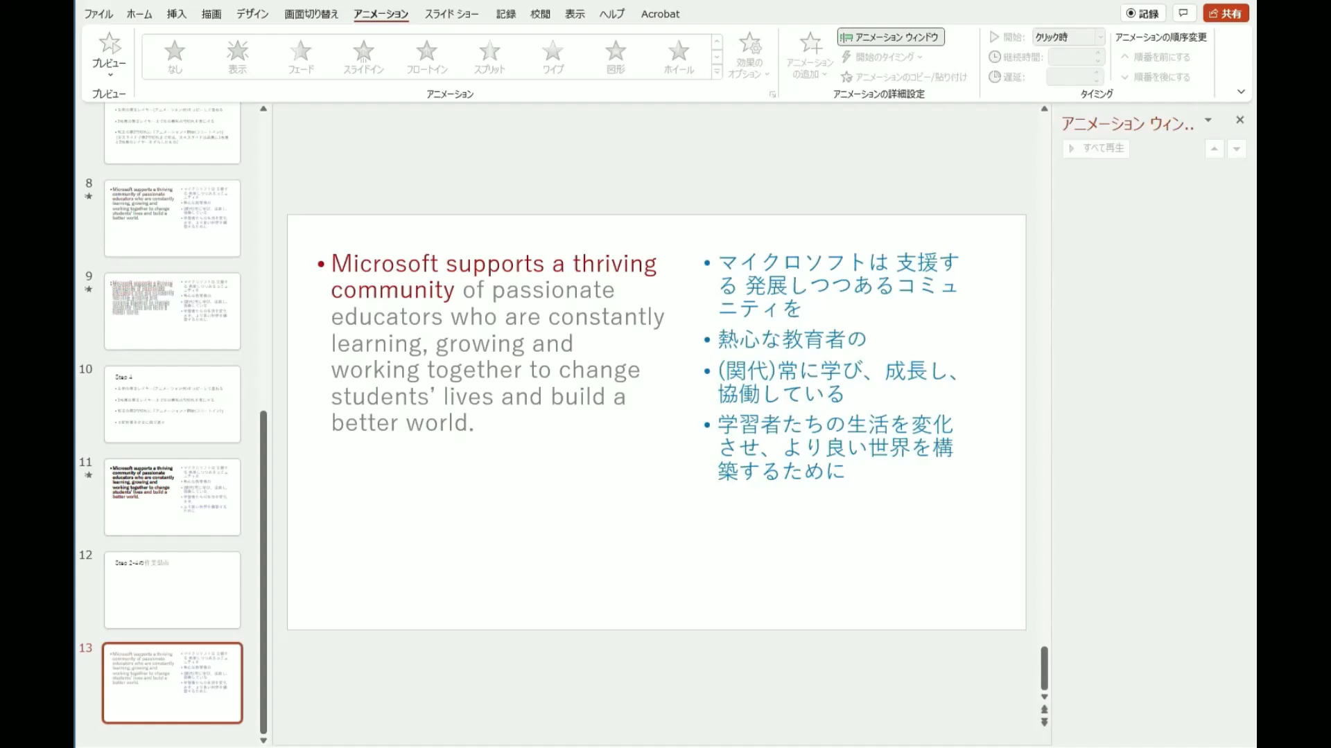
Step 2-4の作業デモ動画
英文の出典: Microsoft Innovative Educator Expert (MIEE)
https://docs.microsoft.com/en-us/learn/educator-center/programs/microsoft-educator/expert

Slide 15
Fin.

